Slide 1
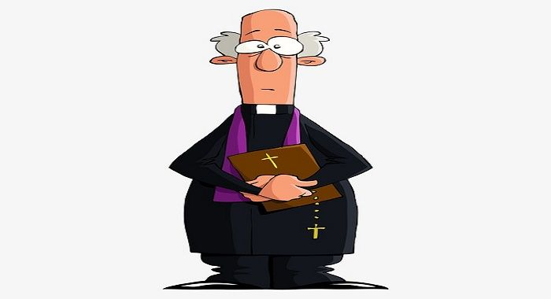
L’image du clergé dans les proverbes français et macédoniens
Svetlana JAKIMOVSKA
Université « Goce Delcev » - Stip

Slide 2
Proverbes – définition
Unités parémiologiques qui expriment un conseil pratique ou une certaine vérité accumulée par l’expérience du peuple.
Ils se caractérisent par une forme elliptique et sont figurativement motivés.

Slide 3
Objectif de l’analyse
De point de vue formel- les proverbes français et macédoniens comportant des lexèmes qui désignent les différents rangs cléricaux
Etant donné que les deux sociétés partagent la même religion chrétienne, mais ont deux confessions différentes – le catholicisme et l’orthodoxie, il devient évident qu’à cause de différentes hiérarchies, certains rangs cléricaux, n’appartiendront qu’à une des deux cultures.
De point de vue sémantique
une approche parémiologique comparative ayant à l’esprit le fait qu’il s’agit des unités parémiologiques qui reflètent les modèles socio-culturels et la symbolique d’un peuple et d’une communauté.
Cette approche nous permettra de déterminer la concordance ou la non-concordance des proverbes pour définir comment le clergé est perçu dans ces deux contextes

Slide 4
Le clergé dans les proverbes français
Le corpus des proverbes français comportant 101 proverbes:
Rangs:
d’abord le pape et les cardinaux ; l’évêque, le prêtre, le curé et le vicaire du clergé séculier et le moine (la religieuse) et l’abbé du clergé régulier.
Le plus nombreux - les proverbes contenant le lexème prêtre, ensuite curé

Slide 5
la hiérarchie ecclésiale (15 proverbes)
sur l’obéissance : Le moine répond comme l’abbé chante, Qui veut vivre à Rome ne doit pas se quereller avec le Pape
la relation causale entre les rangs hauts et les rangs bas
Quand il pleut sur le curé, il dégoutte sur le vicaire
l’absence du supérieur provoque la joie des subordonnés :
Mort d’abbe, nopces de moines ou Quand l’abbé danse à la cour, les moines sont en rut aux forêts.

Slide 6
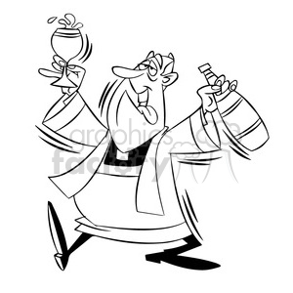
l’ivresse comme l’un des principaux vices
(13 proverbes)
Pretre qui danse poule qui chante fille qui siffle portent malchance
Moine qui danse, table qui branle et femme qui parle latin se renversent à la fin
Religieuse qui danse, table qui branle déchoient tôt ou tard

Slide 7
un contexte négatif, sans insister sur un défaut particulier
Qui veut tenir nette sa maison n'y mette ni femme ni pretre ni pigeon
se méfier du curé, de ses chiens ou de sa servante:
Il faut se mefier du devant d'une femme du derrière d'une mule et d'un cure de tous cotes

Slide 8
l’incertitude de l’avenir
Fille et pretre ne savent pas ou ils iront manger leur pain,
Fille et pretre savent ou ils naissent mais non ou ils mourront
qu’il ne faut pas juger d’après les apparences (six proverbes) : L’habit ne fait pas le moine, On connait pas le moine a l’habit, Tout ce qui porte froc n’est pas moine
La barbe longue ne fait pas le curé

Slide 9
Seulement 7% des proverbes français présentent le clergé dans une lumière positive
chacun puisse trouver sa subsistance dans l’exercice de sa profession
La chenille vit de sa feuille, le pretre de son autel
ne pas communiquer avec les gens qui ne prendrons pas nos conseils : Le prêtre ne redit pas un second coup pour les sourd
consolateurs : Médecin, prêtre et fou, nous le sommes tous un peu

Slide 10
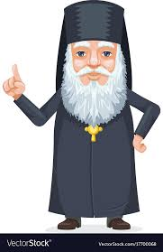
Le clergé dans les proverbes macédoniens
Corpus: 72 proverbes.
La plupart de ces proverbes comprend le composant поп (prêtre), mais on trouve aussi калуѓер (moine), владика (évêque), егумен (hégoumène).
lexème попадика – la femme du prêtre, car les canons orthodoxes permettent aux prêtres de se marier.
Finalement, trois proverbes comportant le lexème hodja témoignant de la présence musulmane à cause de l’occupation turque.

Slide 11
Les plus nombreux (12) - les proverbes faisant référence à la hiérarchie cléricale
На попот, има поп (Il y a un prêtre au-dessus du prêtre)
владика (évêque) – le népotisme
Ако имаш вујко владика ќе станеш и поп (Si ton oncle est évêque, tu deviendras prêtre)
la position dans la hiérarchie ne définit pas la personne et ses qualités
Лошио човек и владика да бидит, па лош ќе бидит (Le mauvais homme, peut être évêque, mais il restera mauvais quand même)
Правината не се бој ни од владиката (La justice ne craint pas l’évêque)

Slide 12
Valeur référentielle négative 66%
L’avidité (9 proverbes)
-Попските џебови се длабоки (Les poches des prêtres sont profondes)
-Вати пријател поп, да ако сакаш да му го раниш коњо со зоб (Fais-toi ami avec un prêtre, si tu veux nourrir son cheval avec de l’avoine)
-Што е попово тоа е готово (Ce qui appartient au prêtre, c’est fini)
-Попско меше - ѓупско грне (L’estomac du prêtre - le pot de gitan)

Slide 13
L’amour du vin (6 proverbes)
Донеси му на попо пагуро за да даит благослоот (Donne au prêtre la fiole, pour qu’il te donne la bénédiction)
Travail fautif (5 proverbes)
Што те учи поп, слушај; што прави тој – не прави (Ce que le prêtre t’apprend, écoute ; ce qu’il fait – ne le fais pas) ou même Греши попот во книгата, а не магарето на нива (C’est le prêtre qui fait des fautes dans le livre, et pas l’âne dans les champs)
Ou même infractions des canons religieux:
Сложни калуѓери и во среда месо јадат (Les moines harmonieux mangent de la viande même le mercredi)

Slide 14
paresse du clergé (5 proverbes)
Попуј, попе, ама и пооруј (Prêtre parle, mais laboure la terre aussi), Лозјето не сака дедо поп, туку чичко пот (Le vignoble ne demande pas un prêtre, mais de la sueur)
Conflits entre les prêtres et le village (4 proverbes)
Врзан поп, мирно село (Le prêtre attaché, le village paisible)

Slide 15
21% des proverbes macédoniens positifs
est bon en général : Добрио владика и поп црква проповедуа (Le bon évêque et prêtre développe l’église),
modestie : Добрио владика не се големеит в црква (Le bon évêque ne se prend pas pour quelqu’un de grand dans l’église)
jouit d’une bonne réputation dans dans le milieu social Тие го нејќат во селото, а тој прашува каде седи попот (On ne l’aime pas dans le village, il demande où habite le prêtre)

Slide 16
Conclusion
85% dans le corpus français et 66% dans le corpus macédonien. Seulement 7% des proverbes français présentent le clergé dans une lumière positive, à la différence de 21% des proverbes macédoniens. Le clergé a une valeur référentielle indéterminée dans 8% des proverbes français et 13% des proverbes macédoniens
deux proverbes presque identiques par leur forme et par le message transmis : Le prêtre du pays lointain lit mieux le rituel. / Поп од далечна земја подобро чита молитва et Faut croire ce que disent les prêtres mais faut pas faire ce qu’ils font. / Попот гледај што работи, а не што зборува
La hiérarchie dans les deux cultures : le népotisme n’est mentionné que dans le corpus macédonien
Français: ivresse / avidité
Sont réservés à la culture française les proverbes où le prêtre est lié à la pauvreté ou l’on insiste sur l’incertitude de son avenir et les proverbes insistant sur l’inutilité du travail du clergé
les Macédoniens trouvent souvent que le clergé est paresseux, mais ce point de vue n’est point partagé par les Français. Les proverbes macédoniens portraient aussi le prêtre en conflit avec le village ce qui n’est pas mentionné par les Français

Slide 17
Conclusion
la manière de laquelle sont présentés leurs défauts.
En effet, il semble que le peuple macédonien nе s’est pas abstenu à mettre le prêtre dans un contexte ensemble avec un âne Греши попот во книгата, а не магарето на нива (C’est le prêtre qui fait des fautes dans le livre, et pas l’âne dans les champs) ou de mentionner ses fonctions corporelles : Разгален поп в црква прди (Le prêtre gâté pète dans l’église).
Les proverbes parlent aussi de ses sous-vêtements Ако не знаеш да бркнеш на попадијата под фустанот, ќе бркнеш на попот под гаќите (Si tu ne sais pas chercher sous la robe de la femme du prêtre, tu chercheras sous la culotte du prêtre). Une certaine connotation sexuelle par rapport à sa femme présente dans le dernier proverbe est aussi à trouver dans le proverbe Еден гледа во попот, а другиот во попадијата (L’un regarde le prêtre et l’autre sa femme).
Finalement, si le prêtre n’est pas digne du respect peut être l’objet de violence : Врзан поп, мирно село (Le prêtre attaché, le village paisible).
Les proverbes français témoignent aussi des vices du clergé mais ils le font presque toujours d’une manière indirecte. Nous n’avons donc, trouvé que deux types de proverbes offensant directement le prêtre. Ceux qui l’appellent fou Fou est le prêtre qui blâme ses reliques, Autant chante fol que prêtre ou ceux qui se réfèrent à sa mort : Un évêque mort ne vaut pas un chien en vie ou Un beau-père mort, un porc mort, un cure mort, sont les trois plus belles morts

Slide 18
Merci pour votre attention!!!

